Slide 1
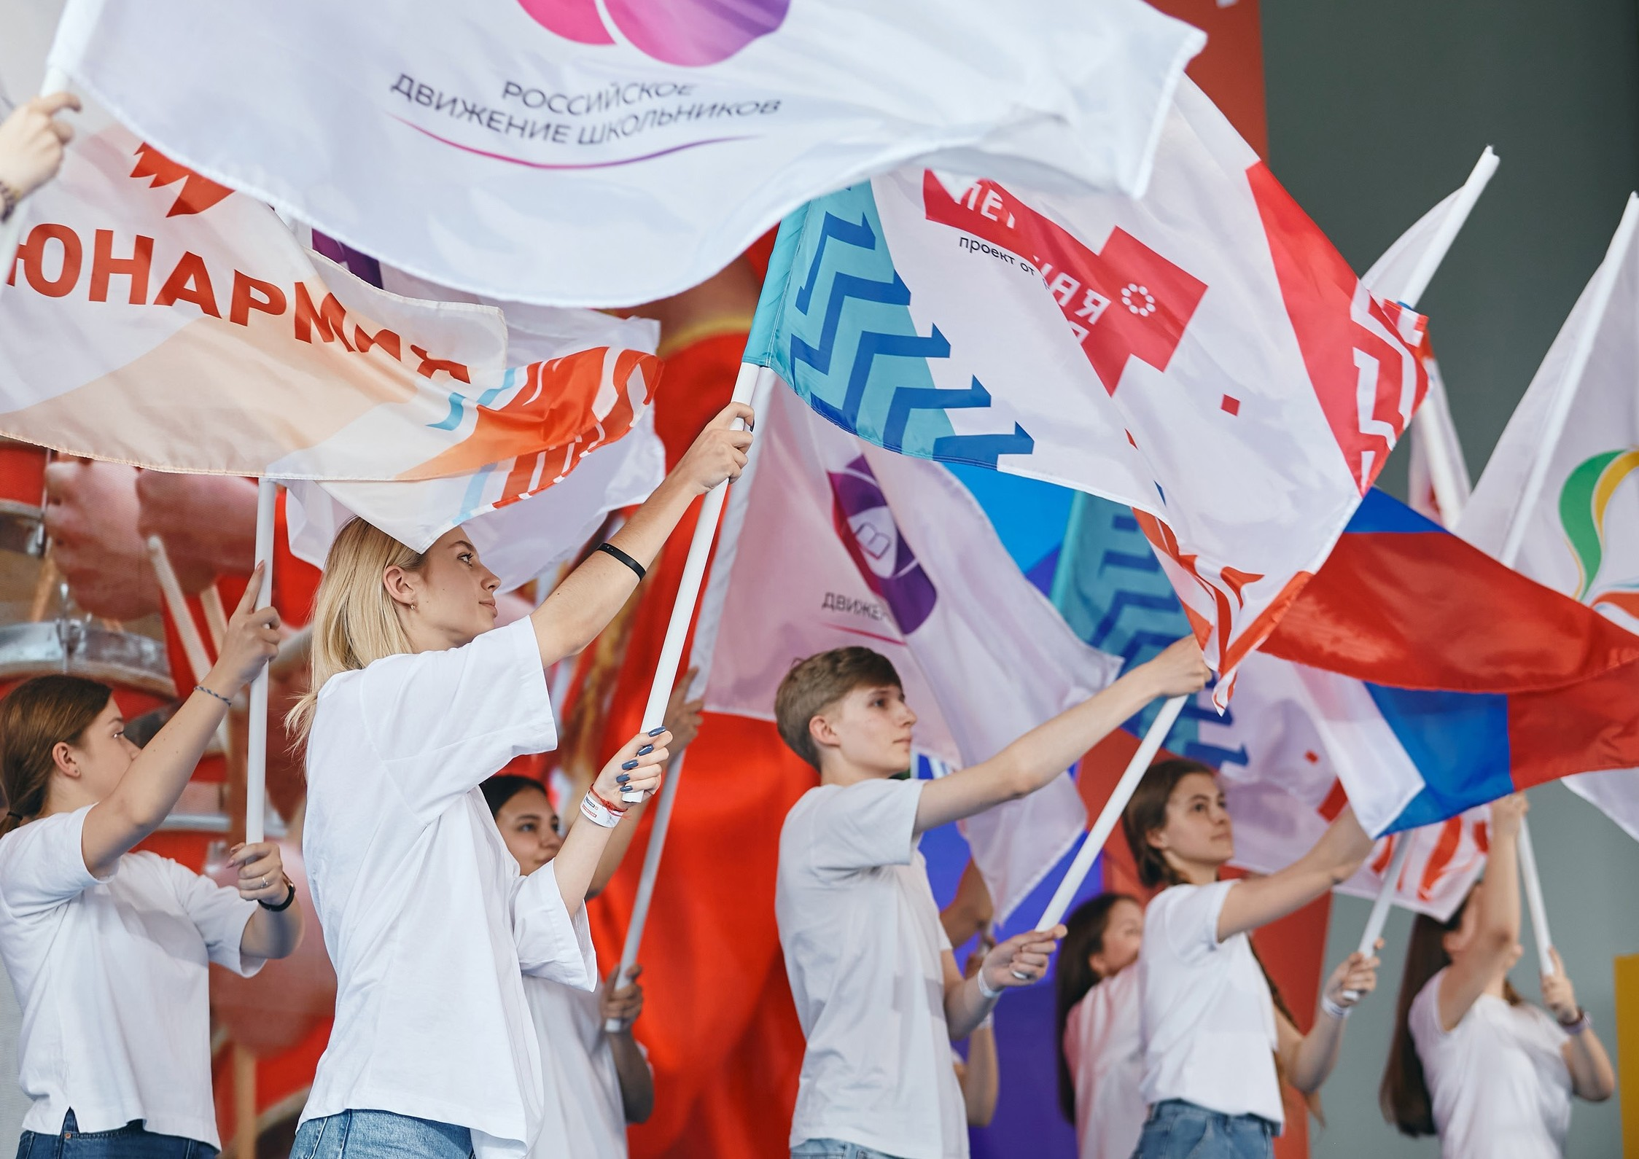

Slide 2
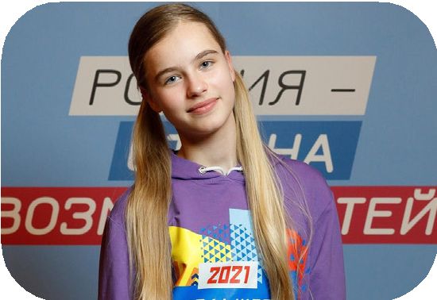
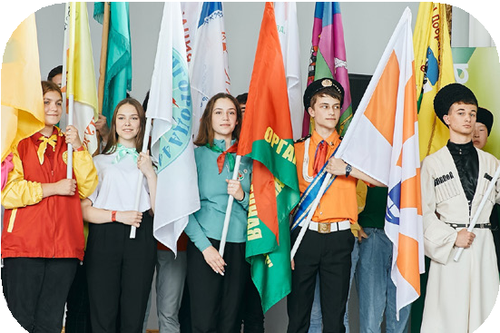
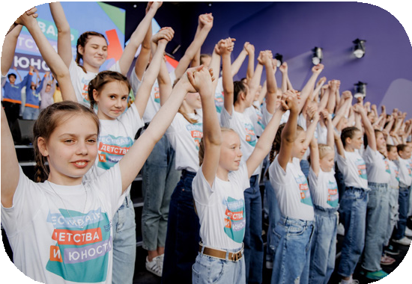
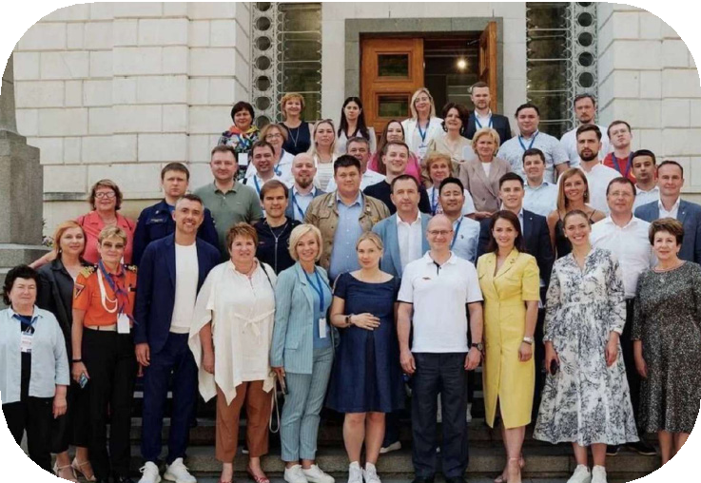
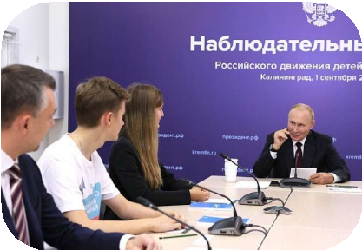
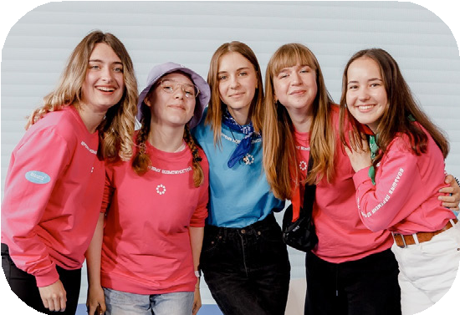
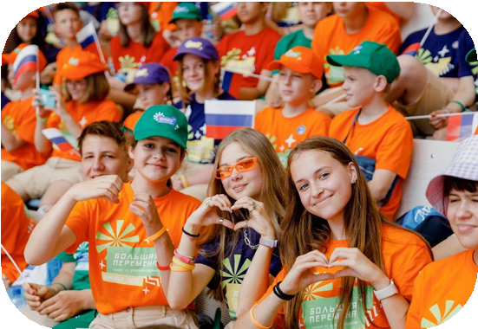
ХРОНОЛОГИЯ
АПРЕЛЬ 2022
ИЮНЬ 2022
ИЮЛЬ 2022
ИЮЛЬ 2022
Диана Красовская обратилась к Президенту РФ с предложением создать Движение, объединяющее детей России
Всероссийский слёт детских общественных организаций «Первый в двадцать первом»
Подписан закон
«О российском движении детей и молодежи»
Учредительное собрание Движения в Артеке
СЕНТЯБРЬ 2022
ОКТЯБРЬ 2022
ДЕКАБРЬ 2022
Первое заседание Наблюдательного совета Движения
Завершение Конкурса соавторов
Первый съезд Движения
приня^{У}т^{с}ь^{п}у^{е}ч^{й}астие!
01

Slide 3
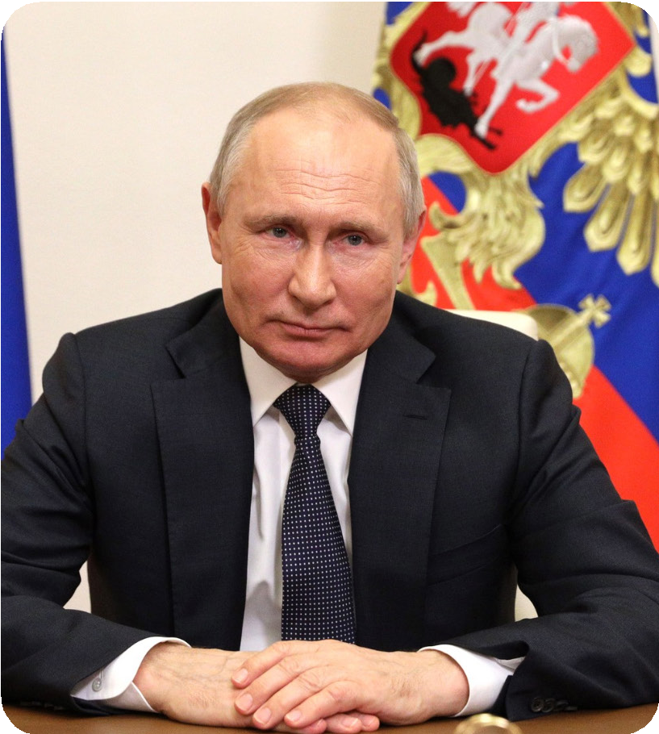
«Инициатива о необходимости создания движения... исходила,,...как раз от самих школьников. Важно, чтобы и дальше все наши решения опирались на мнения детей, шли вслед за их устремлениями и мечтами».
«Нужно обязательно ориентировать на лучшие воспитательные программы всё наше движение, на те программы, которые появились совсем недавно, и те, которые успешно прошли, как говорится, через поколения. У нас такие традиции есть, они признаны обществом и востребованы».
«Предлагаю обратить особое внимание на кадровое обеспечение, привлечение в движение людей, которые смогут стать для детей и подростков настоящими старшими товарищами, проводниками во взрослый мир».
В. В. Путин
02

Slide 4
ИДЕЯ ОСНОВАНИЯ
ДЕТИ РОССИИ ВМЕСТЕ ДЛЯ ВЕЛИКОГО БУДУЩЕГО ВЕЛИКОЙ СТРАНЫ
ДЕТИ РОССИИ ВМЕСТЕ ДЛЯ ДОСТОЙНОГО БУДУЩЕГО НОВЫХ ПОКОЛЕНИЙ
ДЕТИ РОССИИ ВМЕСТЕ ДЛЯ ЛУЧШЕГО НОВОГО МИРА И УСТОЙЧИВОГО РАЗВИТИЯ ПЛАНЕТЫ
03

Slide 5
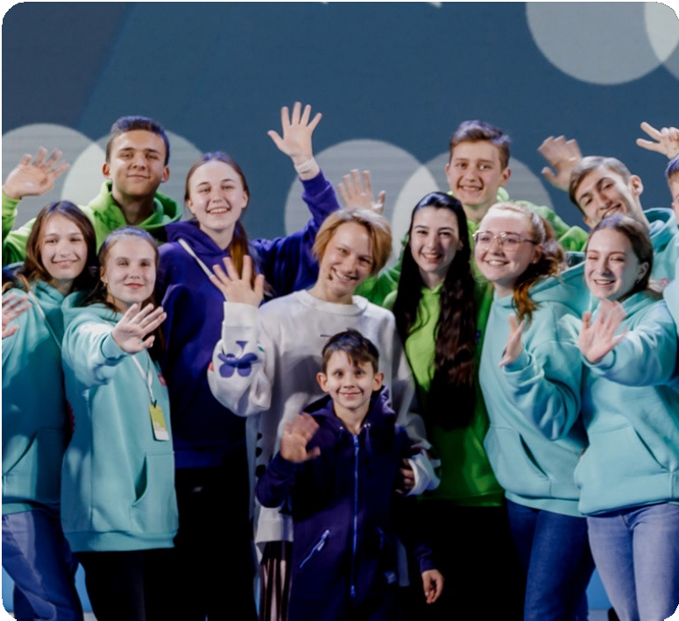
МИССИЯ
БЫТЬ ВМЕСТЕ
БЫТЬ
СО СТРАНОЙ
БЫТЬ
В ДВИЖЕНИИ
04

Slide 6
ЦЕННОСТИ
РОССИЯ. СЕМЬЯ. ЛЮБОВЬ.
НЕРАВНОДУШИЕ. ВЕРА. ТОВАРИЩЕСТВО
МЕЧТА. ОТВАГА. ЭНЕРГИЯ.
СОЗИДАНИЕ. ОТВЕТСТВЕННОСТЬ. ТРУД.
ЗНАНИЯ. РАЗВИТИЕ. КРЕАТИВНОСТЬ.
05

Slide 7
ПРИНЦИПЫ
СВОИХ НЕ БРОСАЕМ: КАЖДЫЙ ДЛЯ ВСЕХ – ВСЕ ДЛЯ КАЖДОГО
РАВНОПРАВНОЕ СООБЩЕСТВО
САМОУПРАВЛЕНИЕ ДЕТСТВА
ОТВЕТСТВЕННОЕ ЛИДЕРСТВО ОТКРЫТЫЕ ВОЗМОЖНОСТИ
И ОТКРЫТИЕ ВОЗМОЖНОСТЕЙ
ЗНАНИЕ СТРАНЫ
ВЕРНОСТЬ РОДИНЕ, СЕМЬЕ И ТОВАРИЩАМ
ГОТОВНОСТЬ К ОТВЕТУ НА ВЫЗОВЫ ВРЕМЕНИ
ИСТОРИЧЕСКАЯ ПРЕЕМСТВЕННОСТЬ
МЕЖПОКОЛЕНЧЕСКОЕ СОТРУДНИЧЕСТВО
06

Slide 8
ЦЕЛЬ
НОВЫЕ ПОКОЛЕНИЯ РОССИИ И ИХ ОБЩЕСТВЕННЫЕ СТРУКТУРЫ ОБЪЕДИНЯЮТСЯ В ИНТЕРЕСАХ СОЗДАНИЯ СООБЩЕСТВА РАВНЫХ ВОЗМОЖНОСТЕЙ, САМОРАЗВИТИЯ, РАСКРЫТИЯ ЛИЧНОСТНОГО ПОТЕНЦИАЛА, УЧАСТИЯ В КОЛЛЕКТИВНОЙ СОЗИДАТЕЛЬНОЙ РАБОТЕ
НА БЛАГО ВСЕГО ОБЩЕСТВА И ВСЕЙ СТРАНЫ
07

Slide 9
ЗАДАЧИ
1
ВМЕСТЕ СО ВСЕМИ УПРАВЛЯЕМ САМИ
6
11
ЭКОСИСТЕМА ВОЗМОЖНОСТЕЙ
2
7
12
СТРОИМ СТРАНУ
ОТВЕТСТВЕННОСТЬ ЛИДЕРСТВА
ПРОЕКТИРОВАНИЕ ДЕЯТЕЛЬНОСТИ
3
8
13
ЦЕННОСТЬ ТРАДИЦИЙ
АТЛАС НАВЫКОВ
СЕМЬЯ В ДВИЖЕНИИ
4
9
14
РАВНОПРАВНОЕ ПАРТНЕРСТВО
ПОРТФОЛИО ДОСТИЖЕНИЙ
НАСТАВНИКИ В ДВИЖЕНИИ
5
10
СОЦИАЛЬНАЯ ЛИЧНОСТЬ
БЕЗГРАНИЧНОСТЬ ВОЗМОЖНОСТЕЙ
КАДРОВАЯ КОМАНДА ¹⁵ ДВИЖЕНИЯ
08

Slide 10
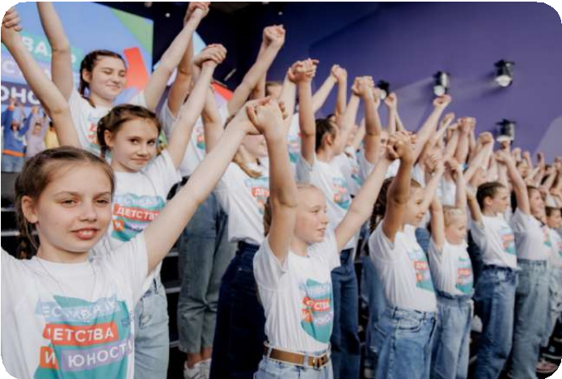
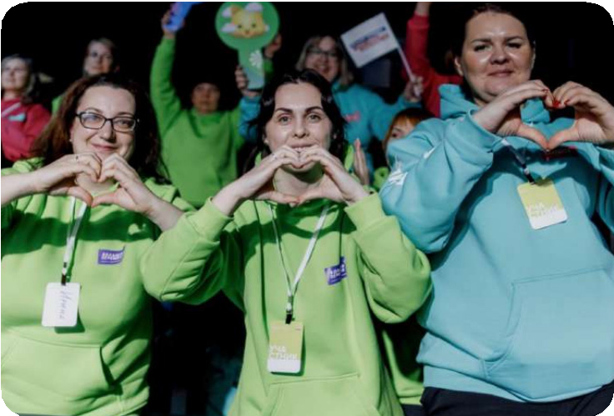
УЧАСТИЕ В ДВИЖЕНИИ
УЧАСТИЕ ГРАЖДАН В ДВИЖЕНИИ
УЧАСТНИКИ-ОБУЧАЮЩИЕСЯ
школьники 1-11 классы, а также студенты СПО
УЧАСТНИКИ-НАСТАВНИКИ
родители и иные законные представители участников обучающихся
ЮРИДИЧЕСКИЕ ЛИЦА
общественные объединения, НКО
учредители
«слияние»
коллективные участники
09

Slide 11
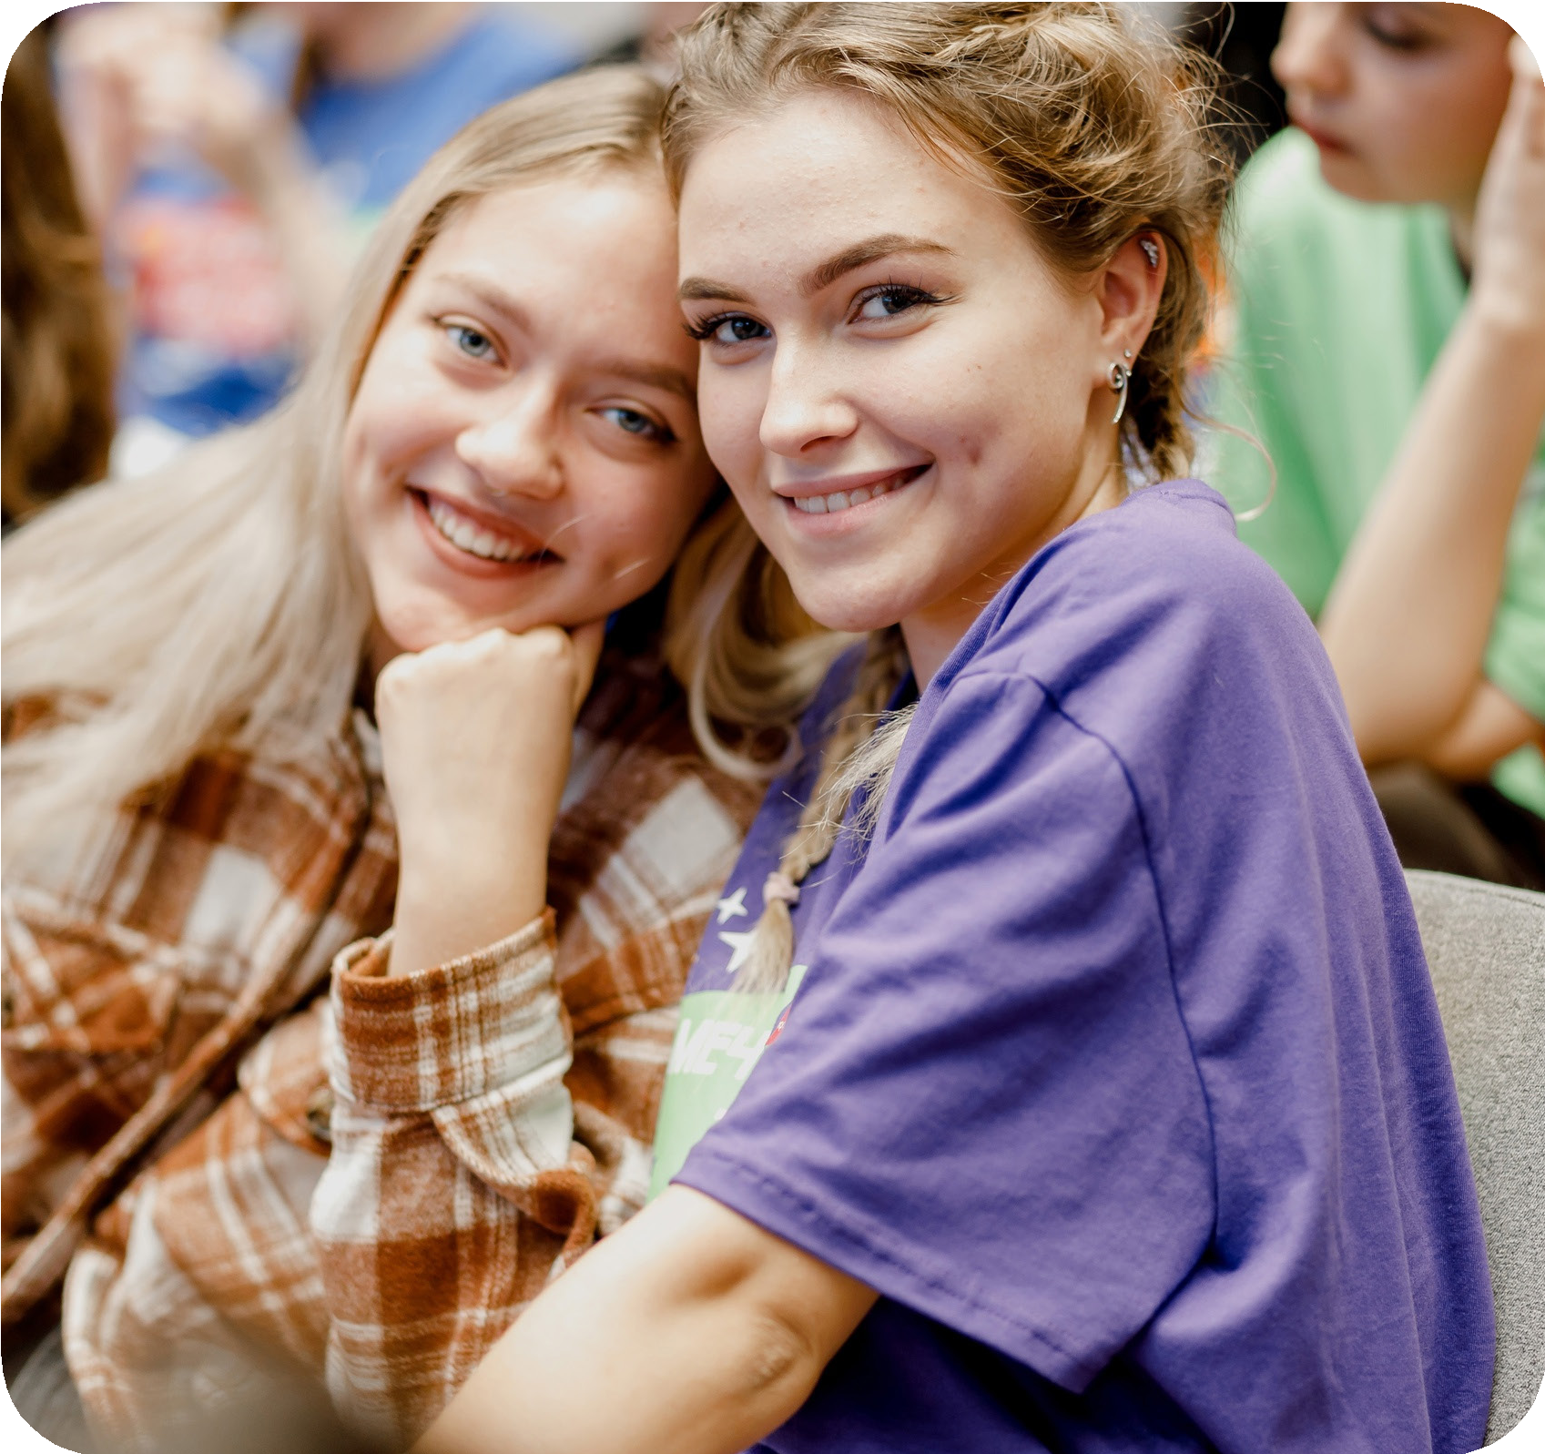
УЧАСТИЕ СПО В ДВИЖЕНИИ
ОЖИДАЕМЫЕ РЕЗУЛЬТАТЫ К КОНЦУ 2024 ГОДА:
НЕ МЕНЕЕ 300 ТЫС. СТУДЕНТОВ СПО
ОБЕСПЕЧЕНИЕ ДЕЯТЕЛЬНОСТИ СТРУКТУРНЫХ ПОДРАЗДЕЛЕНИЙ РЕГИОНАЛЬНЫХ ОТДЕЛЕНИЙ ДВИЖЕНИЯ
С 2023 ГОДА ВО ВСЕХ 3611 ГОСУДАРСТВЕННЫХ УЧРЕЖДЕНИЯХ СРЕДНЕГО ПРОФЕССИОНАЛЬНОГО ОБРАЗОВАНИЯ
ФОРМИРОВАНИЕ АКТИВНОЙ ГРАЖДАНСКОЙ ПОЗИЦИИ И ПАТРИОТИЧЕСКОГО СОЗНАНИЯ, ПРАВОВОЙ
И ПОЛИТИЧЕСКОЙ КУЛЬТУРЫ
ПРИВЛЕЧЕНИЕ СТУДЕНТОВ К АКТИВНОМУ УЧАСТИЮ
В РАЗЛИЧНЫХ МЕРОПРИЯТИЯХ ОБЩЕСТВЕННОЙ, СПОРТИВНОЙ И ПОЛИТИЧЕСКОЙ ЖИЗНИ КОЛЛЕДЖА, ГОРОДА, ОБЛАСТИ
10

Slide 12
I СЪЕЗД ДВИЖЕНИЯ
17 – 21 декабря
«МИР ДЕТСТВА = МИР БУДУЩЕГО»
СЧАСТЬЕ ДЕТСТВА РАДОСТЬ ДЕТСТВА МЕЧТЫ ДЕТСТВА СТРЕМЛЕНИЯ ДЕТСТВА ПОСЛАНИЕ ДЕТСТВА

Slide 13
I СЪЕЗД ДВИЖЕНИЯ
СЪЕЗД ДВИЖЕНИЯ – ВЫСШИЙ РУКОВОДЯЩИЙ ОРГАН ДВИЖЕНИЯ
СЪЕЗД ДВИЖЕНИЯ – ВЫСШАЯ СТУПЕНЬ ДЕТСКОГО САМОУПРАВЛЕНИЯ ДВИЖЕНИЕМ
СЪЕЗД ДВИЖЕНИЯ – ВЫСШИЙ УРОВЕНЬ ПРИНЯТИЯ ОТВЕТСТВЕННЫХ РЕШЕНИЙ О РАЗВИТИИ ДЕЯТЕЛЬНОСТИ ДВИЖЕНИЯ

Slide 14
И ЕЩЁ
СЪЕЗД ДВИЖЕНИЯ – ТЕРРИТОРИЯ СВОБОДНОГО ОБЩЕНИЯ: ЗДЕСЬ ГОВОРЯТ О СЕРЬЕЗНОМ, СПОРЯТ О ВАЖНОМ, НАХОДЯТ ОТВЕТЫ НА СЛОЖНОЕ
СЪЕЗД ДВИЖЕНИЯ – ТЕРРИТОРИЯ СОТРУДНИЧЕСТВА: ЗДЕСЬ ДЕТИ И ВЗРОСЛЫЕ СЛЫШАТ ДРУГ ДРУГА, ЗАИНТЕРЕСОВАНЫ ДРУГ В ДРУГЕ, ЗДЕСЬ ЦАРИТ ДУХ ПАРТНЕРСТВА И ВЗАИМОУВАЖЕНИЯ
СЪЕЗД ДВИЖЕНИЯ – ТЕРРИТОРИЯ ДИАЛОГА О ВАЖНОМ: ЗДЕСЬ РЕШАЮТ ЗАДАЧИ БУДУЩЕГО ДВИЖЕНИЯ, БУДУЩЕГО ДЕТЕЙ И ДЕТСТВА, ЗДЕСЬ РОЖДАЕТСЯ НАКАЗ ДЕТЕЙ – ГОСУДАРСТВУ, УЧИТЕЛЯМ, ПЕДАГОГАМ, НАСТАВНИКАМ, РОДИТЕЛЯМ
СЪЕЗД ДВИЖЕНИЯ – ТЕРРИТОРИЯ ДРУЖБЫ: ЗДЕСЬ ВСТРЕЧАЮТ ИНТЕРЕСНЫХ ЛЮДЕЙ, НАХОДЯТ ДРУЗЕЙ, УЧАТСЯ БЫТЬ ТОВАРИЩАМИ
СЪЕЗД ДВИЖЕНИЯ – ТЕРРИТОРИЯ ЗНАНИЯ И ТВОРЧЕСТВА: ЗДЕСЬ ВСЕ МОГУТ УЗНАТЬ НОВОЕ, РЕАЛИЗОВАТЬ ВОЗМОЖНОСТИ И ОТКРЫТЬ ТАЛАНТЫ, СОВЕРШИТЬ ЯРКИЙ ПОСТУПОК И СДЕЛАТЬ ДОБРОЕ ДЕЛО

Slide 15
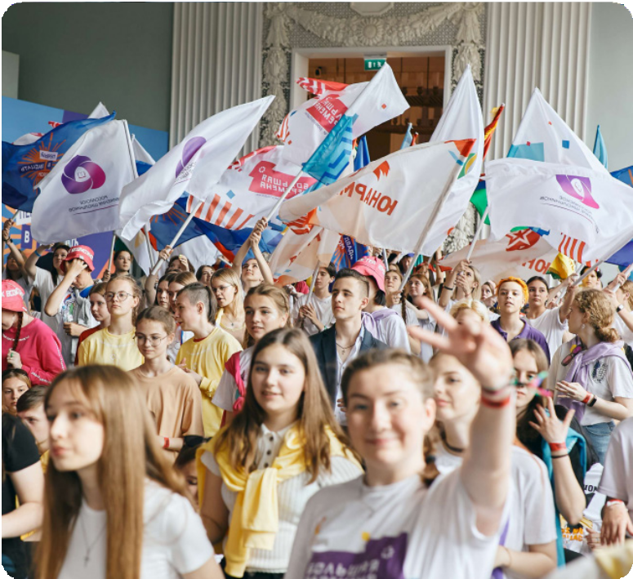
СОСТАВ ДЕЛЕГАЦИИ НА СЪЕЗД - 15 ЧЕЛОВЕК ИЗ 89 РЕГИОНОВ
1 ПРЕДСЕДАТЕЛЬ СОВЕТА РЕГИОНАЛЬНОГО ОТДЕЛЕНИЯ РДДМ
1 РОДИТЕЛЬ-НАСТАВНИК
1 РЕБЕНОК ДЛЯ УЧАСТИЯ В КОНЦЕРТНОЙ ЧАСТИ
1 ПЕДАГОГ-НАСТАВНИК
1 РЕБЕНОК
В ДЕТСКИЙ СОВЕТ
10 ДЕТЕЙ, ВКЛЮЧАЯ СТУДЕНТОВ СПО, УЧАСТНИКИ ТРЕКОВ

Slide 16
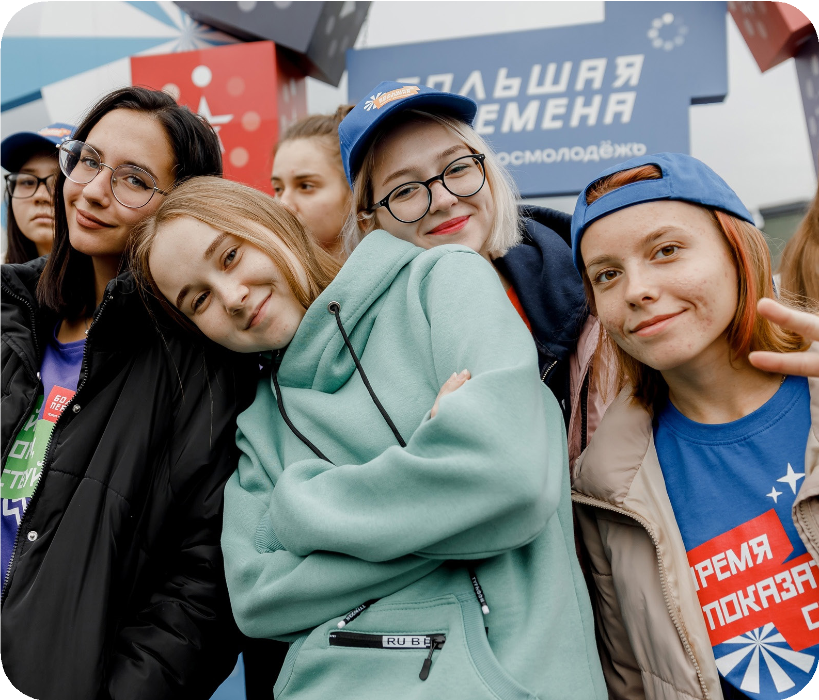
ДЕТИ СЪЕЗДА
1 068
ДЕЛЕГАТОВ
1 500
ДЕТЕЙ И СОПРОВОЖДАЮЩИХ ВЗРОСЛЫХ (БЕЗ СТАТУСА ДЕЛЕГАТА) ПО ПРОГРАММЕ ПОСЕТИТЕЛЬ
89
ДЕТСКИЙ СОВЕТ
(СО СТАТУСОМ ДЕЛЕГАТА)

Slide 17
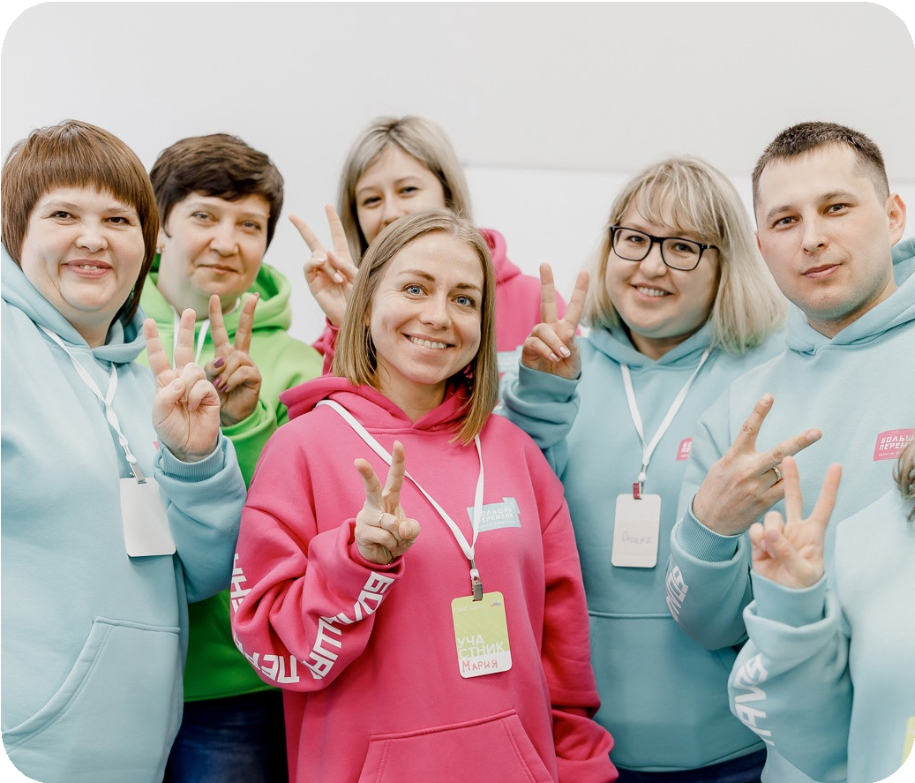
ВЗРОСЛЫЕ СЪЕЗДА
89
ПРЕДСТАВИТЕЛЕЙ ПЕДАГОГИЧЕСКОГО СООБЩЕСТВА
89
ПРЕДСТАВИТЕЛЕЙ СООБЩЕСТВА НАСТАВНИКОВ
89
ПРЕДСТАВИТЕЛЕЙ РОДИТЕЛЬСКОГО СООБЩЕСТВА

Slide 18
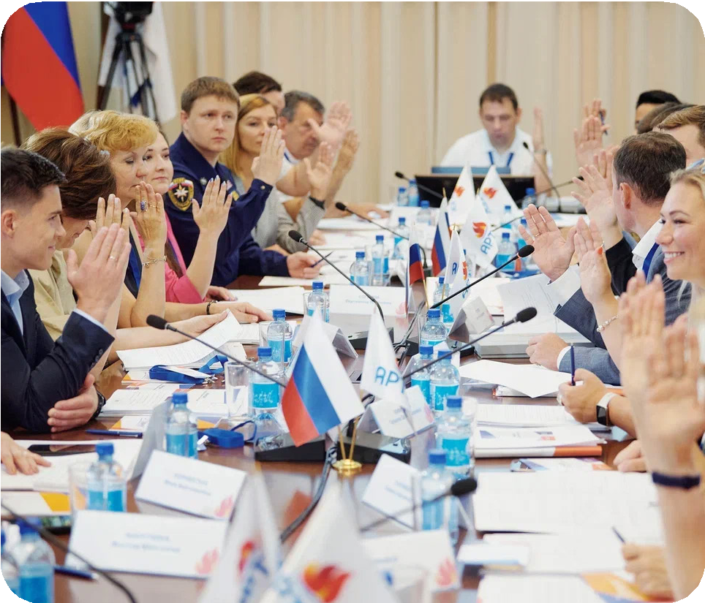
ВЫСШЕЕ РУКОВОДСТВО ДВИЖЕНИЯ
16
24
НАБЛЮДАТЕЛЬНЫЙ СОВЕТ
КООРДИНАЦИОННЫЙ СОВЕТ
20
ПОПЕЧИТЕЛЬСКИЙ СОВЕТ
89
ДЕТСКИЙ СОВЕТ
(СО СТАТУСОМ ДЕЛЕГАТА)
29
НАУЧНО-МЕТОДИЧЕСКИЙ СОВЕТ

Slide 19
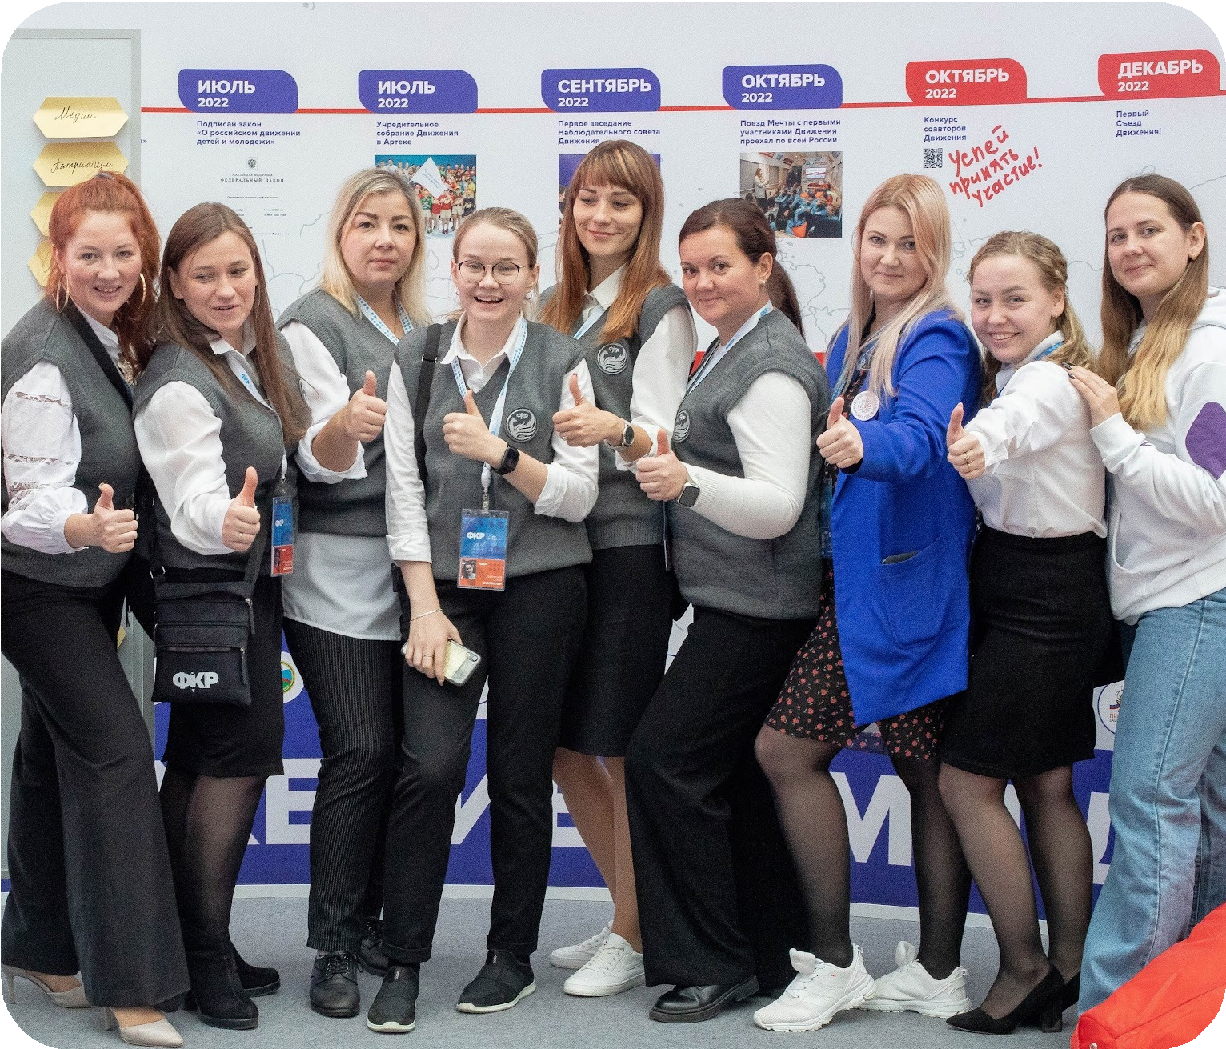
РЕГИОНАЛЬНОЕ РУКОВОДСТВО ДВИЖЕНИЯ
89
ПРЕДСЕДАТЕЛЕЙ РЕГИОНАЛЬНЫХ КООРДИНАЦИОННЫХ СОВЕТОВ
89
РУКОВОДИТЕЛЕЙ РЕГИОНАЛЬНЫХ ОТДЕЛЕНИЙ (СО СТАТУСОМ ДЕЛЕГАТА)
178
ПРЕДСТАВИТЕЛЕЙ ПРОФИЛЬНЫХ РЕГИОНАЛЬНЫХ ОРГАНОВ ИСПОЛНИТЕЛЬНОЙ ВЛАСТИ

Slide 20
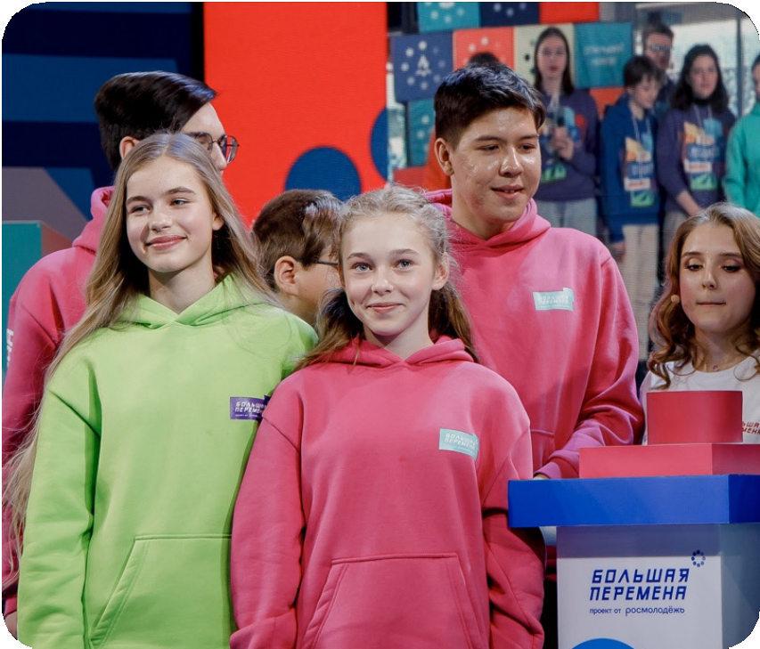
ОСНОВНЫЕ СОБЫТИЯ СЪЕЗДА
ПЕРВЫЙ CЪЕЗД ДВИЖЕНИЯ
ТОРЖЕСТВЕННОЕ ОТКРЫТИЕ ПЕРВОГО СЪЕЗДА , ТОРЖЕСТВЕННАЯ ЦЕРЕМОНИЯ ВСТУПЛЕНИЯ
В ДВИЖЕНИЕ И ПРИНЕСЕНИЕ КЛЯТВЫ ПЕРВОЙ ТЫСЯЧИ УЧАСТНИКОВ «ПЕРВАЯ 1000»
ВСТРЕЧА ПРЕДСЕДАТЕЛЯ НАБЛЮДАТЕЛЬНОГО СОВЕТА ДВИЖЕНИЯ
ЗАСЕДАНИЕ ДЕТСКОГО СОВЕТА ДВИЖЕНИЯ
ТОРЖЕСТВЕННОЕ ЗАКРЫТИЕ ПЕРВОГО СЪЕЗДА ДВИЖЕНИЯ И ВРУЧЕНИЕ ПРЕМИИ «БОЛЬШИХ ПЕРЕМЕН»
ПРАЗДНИЧНЫЙ КОНЦЕРТ

Slide 21
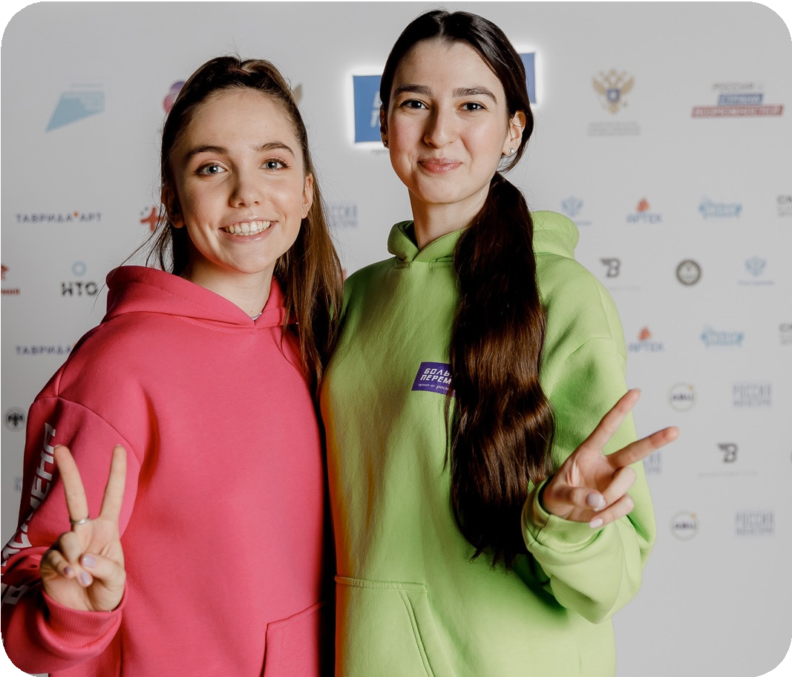
ТРЕКИ ДИСКУССИОННЫХ ПЛОЩАДОК I СЪЕЗДА - ДЕТИ И ВЗРОСЛЫЕ
ЗНАНИЕ И НАУКА
КУЛЬТУРА И КРЕАТИВНЫЕ ТЕХНОЛОГИИ ДОБРО И ДОБРОВОЛЬЧЕСТВО
ИСТОРИЧЕСКАЯ ПАМЯТЬ И ПАМЯТЬ ПОКОЛЕНИЙ МЕДИА И СЕТЕВЫЕ РЕСУРСЫ
ТРУД И ПРОФЕССИЯ БИЗНЕС И ФИНАНСЫ
ЗАРУБЕЖНЫЕ ДРУЗЬЯ И ПАРТНЕРЫ
ТУРИЗМ И ЭКОЛОГИЯ
ЗОЖ И СПОРТ
19

Slide 22
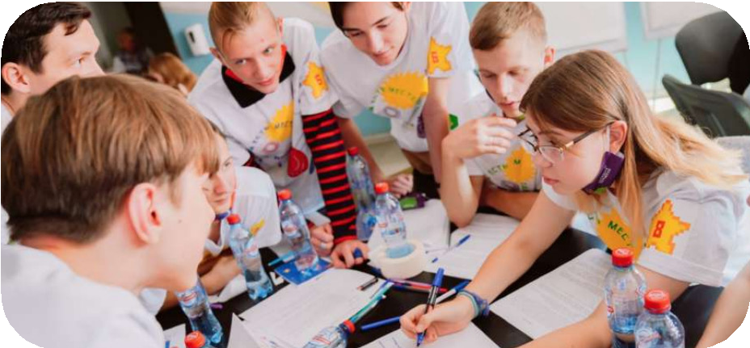
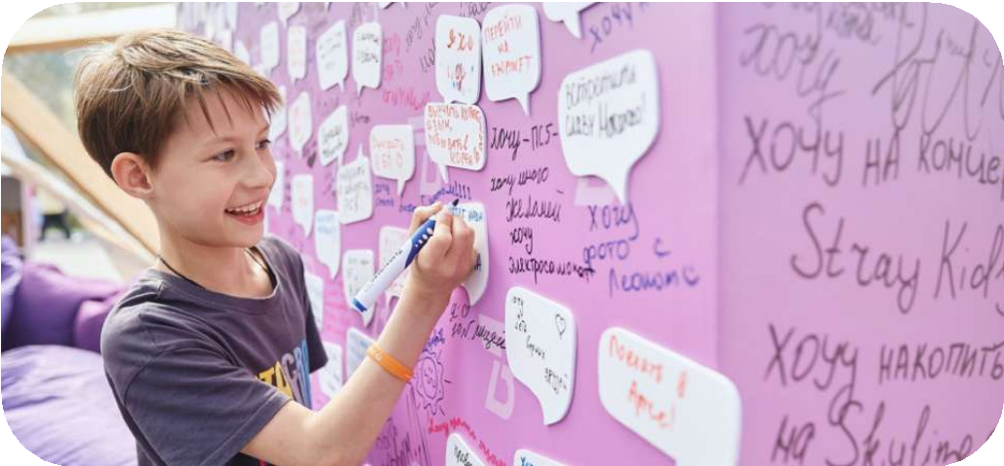
ВСЕРОССИЙСКИЙ КОНКУРС СОАВТОРОВ ДЕТСКОГО ДВИЖЕНИЯ
АВТОРАМИ ДЕТСКОГО ДВИЖЕНИЯ ВЫСТУПАЮТ САМИ ДЕТИ
НОМИНАЦИИ
«Игры Движения»
«Название Движения» «Атрибут Движения»
«Клич (кричалка) Движения» «Традиции Движения»
«Названия для возрастных ступеней Движения»
КАТЕГОРИИ УЧАСТНИКОВ
«Детский взгляд» дети/подростки в возрасте от 6 до 18 лет
«Взрослый взгляд» участники в возрасте от 18 лет
ТРЕКИ КОНКУРСА
ИНДИВИДУАЛЬНОЕ УЧАСТИЕ
КОМАНДНОЕ УЧАСТИЕ
20

Slide 23
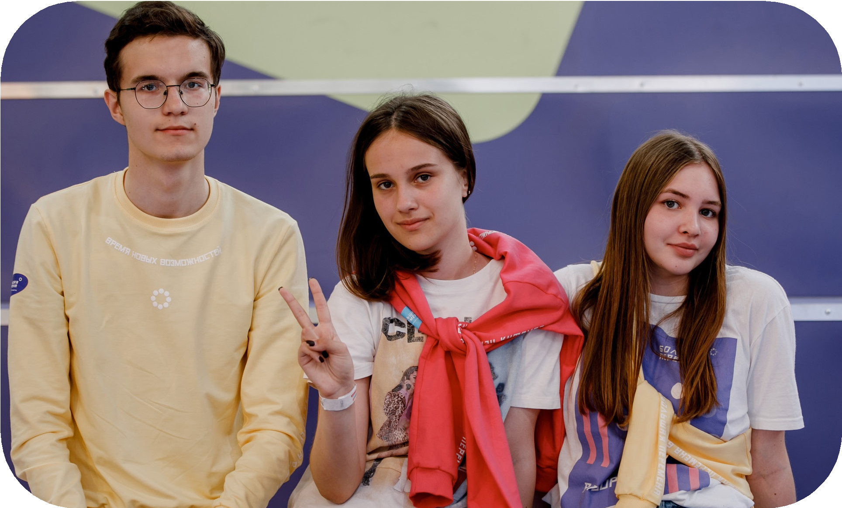
КОНКУРС СОАВТОРОВ
> 50 000 > 2 500
> 1 200
УЧАСТНИКОВ
НАЗВАНИЙ ВОЗРАСТНЫХ СТУПЕНЕЙ
ИГР И ТРАДИЦИЙ
> 6 000
> 6 000
> 2 000
НАЗВАНИЙ
КРИЧАЛОК
АТРИБУТОВ
> 300
КРЕАТИВНЫХ СЕССИЙ С УЧАСТИЕМ ДЕТЕЙ, РОДИТЕЛЕЙ, ПЕДАГОГОВ, ЭКСПЕРТНОГО
И НАУЧНОГО СООБЩЕСТВА, РУКОВОДСТВА РЕГИОНОВ
21

Slide 24
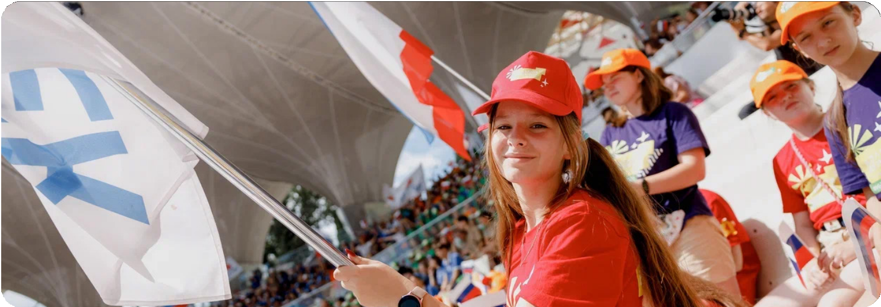
ЭТАПЫ КОНКУРСА
18 НОЯБРЯ - 3 ДЕКАБРЯ
ВСЕРОССИЙСКОЕ ГОЛОСОВАНИЕ. ТОП-10 ПОПУЛЯРНЫХ НАЗВАНИЙ
3 ДЕКАБРЯ - 17 ДЕКАБРЯ
РАЗРАБОТКА ЭКСПЕРТАМИ КОНЦЕПЦИЙ 3 НАЗВАНИЙ-ЛИДЕРОВ
19 - 20 ДЕКАБРЯ
ВЫБОР ДЕЛЕГАТАМИ ПЕРВОГО СЪЕЗДА РДДМ ИТОГОВОГО НАЗВАНИЯ
22

Slide 25
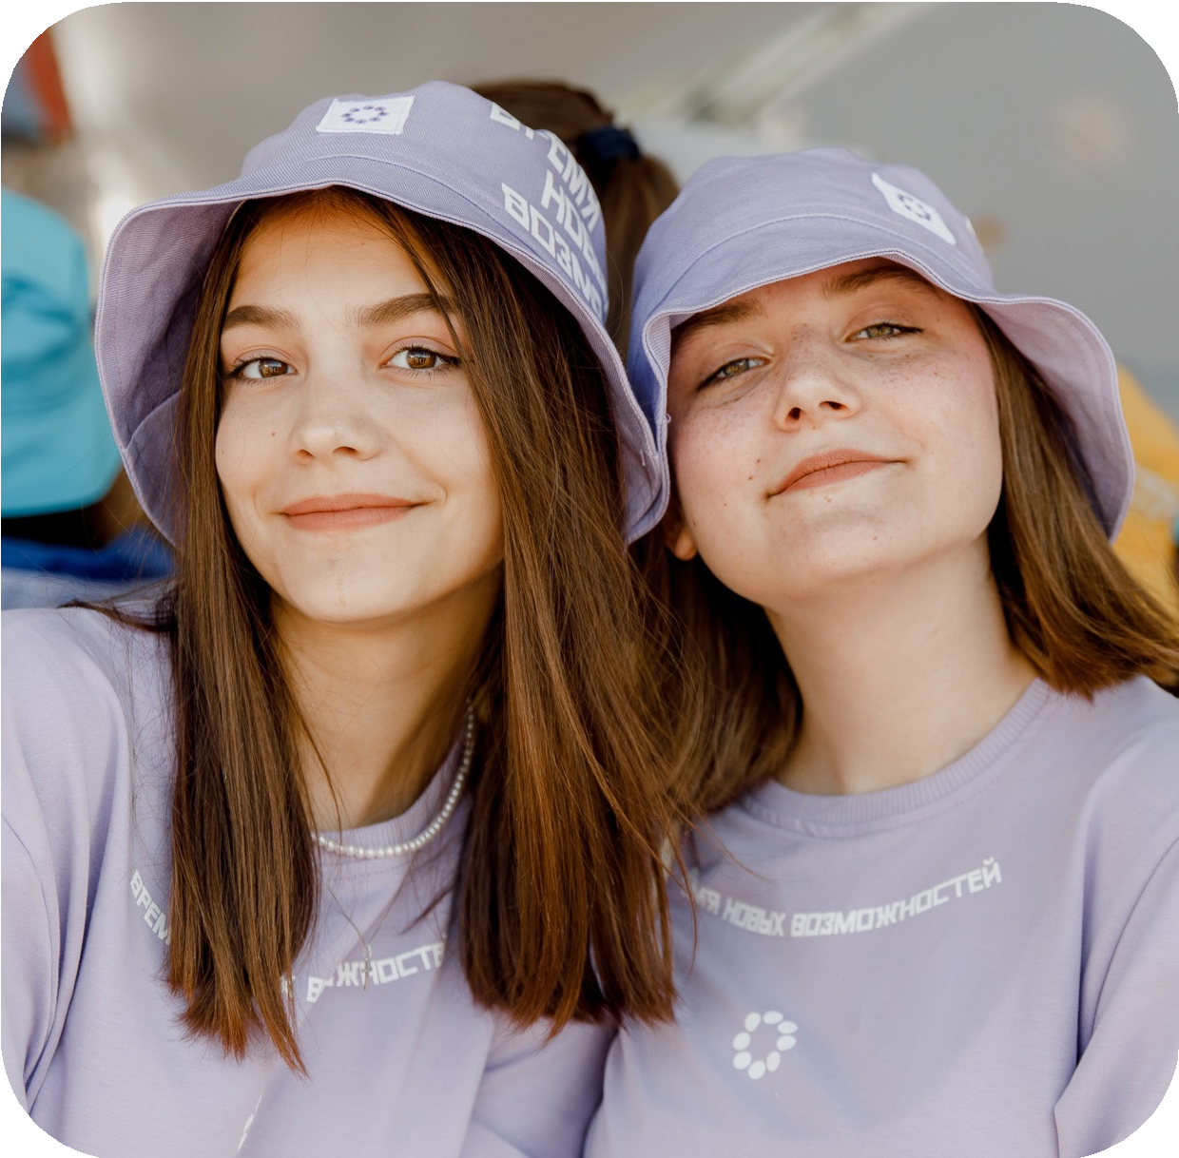
ТОП-10 НАЗВАНИЙ
РОССИЙСКОЕ ДВИЖЕНИЕ ДЕТЕЙ И МОЛОДЁЖИ (РДДМ)
ДВИЖЕНИЕ ИМ. ГАГАРИНА БУДУЩЕЕ РОССИИ ЮНОСТЬ
НОВОЕ ПОКОЛЕНИЕ ПАТРИОТ
ПИОНЕРЫ ВПЕРЁД ПЕРВЫЕ
БОЛЬШАЯ ПЕРЕМЕНА
23

Slide 26
СПАСИБО ЗА ВНИМАНИЕ

